Slide 1
ДОН2050

Slide 2
Основная тенденция развития
Самой важной тенденцией развития до 2050 года по всей планете является экологизация. И целью нашего проекта является создание «Зеленого общества»

Slide 3

Институциональная структура
Основное правило: Новые концептуальные рамки, содействующие благополучию человека (eudaimonia)
Слабые стороны: Входит в противоречие с конкуретным характером экономики
Возможности: Предприятия и организации получают возможность долгосрочного устойчивого развития;
Угрозы: Неприятие модели ключевыми стейкхолдерами

Slide 4

Финансовый капитал
Основное правило: Увеличение доли внутреннего кредита в структуре капитала.
Слабые стороны: Зависимость от экспортоориентированных отраслей;
Возможности: Снижение финансовых рисков;
Угрозы:Отраслевая и региональная концентрация финансовых ресурсов

Slide 5
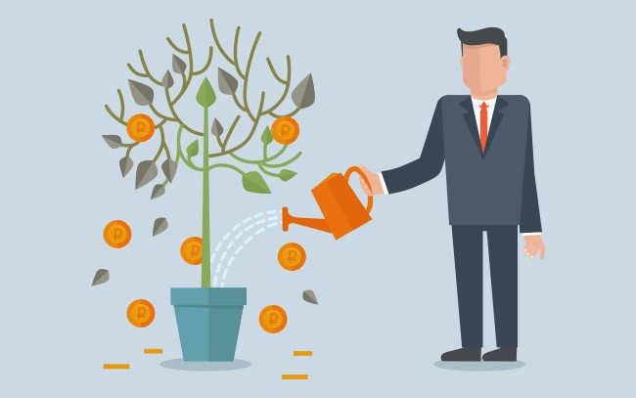
Инвестиционный капитал
Основное правило: Повышение роли реального капитала в структуре инвестиций
Слабые стороны: Трудности оценки стоимости реального капитала
Возможности: Возможности оптимизации затрат предприятий с учетом требований экологии
Угрозы: Конкуренция с интересами владельцев полезных ресурсов

Slide 6
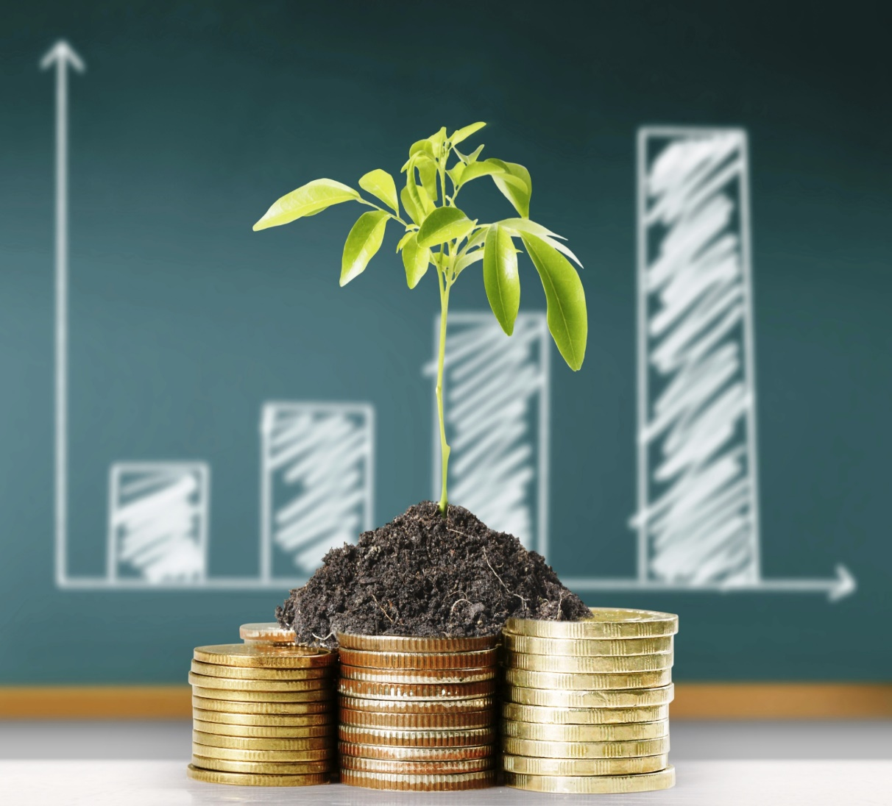
Производственный капитал
Основное правило: Новая структура производства, ориентированная на экологичность
Слабые стороны: Высокая доля энергетической отрасли
Возможности: Перманентные инвестиции в обновление существующего производственного капитала;
Угрозы: Крайне высокие затраты на экологичные технологии производства

Slide 7

Интеллектуальный капитал
Основное правило: Концентрация интеллектуального капитала в крупных городах (гиперурбанизация)
Слабые стороны: Усиление интеллектуального неравенства регионов, отраслей, населения
Возможности: Повышение доступности дистанционного образования
Угрозы: Маркетизация образования

Slide 8

Человеческий капитал
Основное правило: Расширение параметров человеческого капитала, которыми управляет государство и общество (eudaimonia)
Слабые стороны: Расслоение общества
Возможности: Повышение качества жизни, увеличение продолжительности жизни
Угрозы: Средства на поддержание уровня жизни сильно зависят от региона (территории)

Slide 9

Социальный капитал
Основное правило: Повышение роли природных ресурсов в качестве жизни населения
Слабые стороны: Чувствительность к любым природным потрясениям
Возможности: Механизм долгосрочного накопления социального капитала в регионе
Угрозы: Высокая потребность в страховании

Slide 10
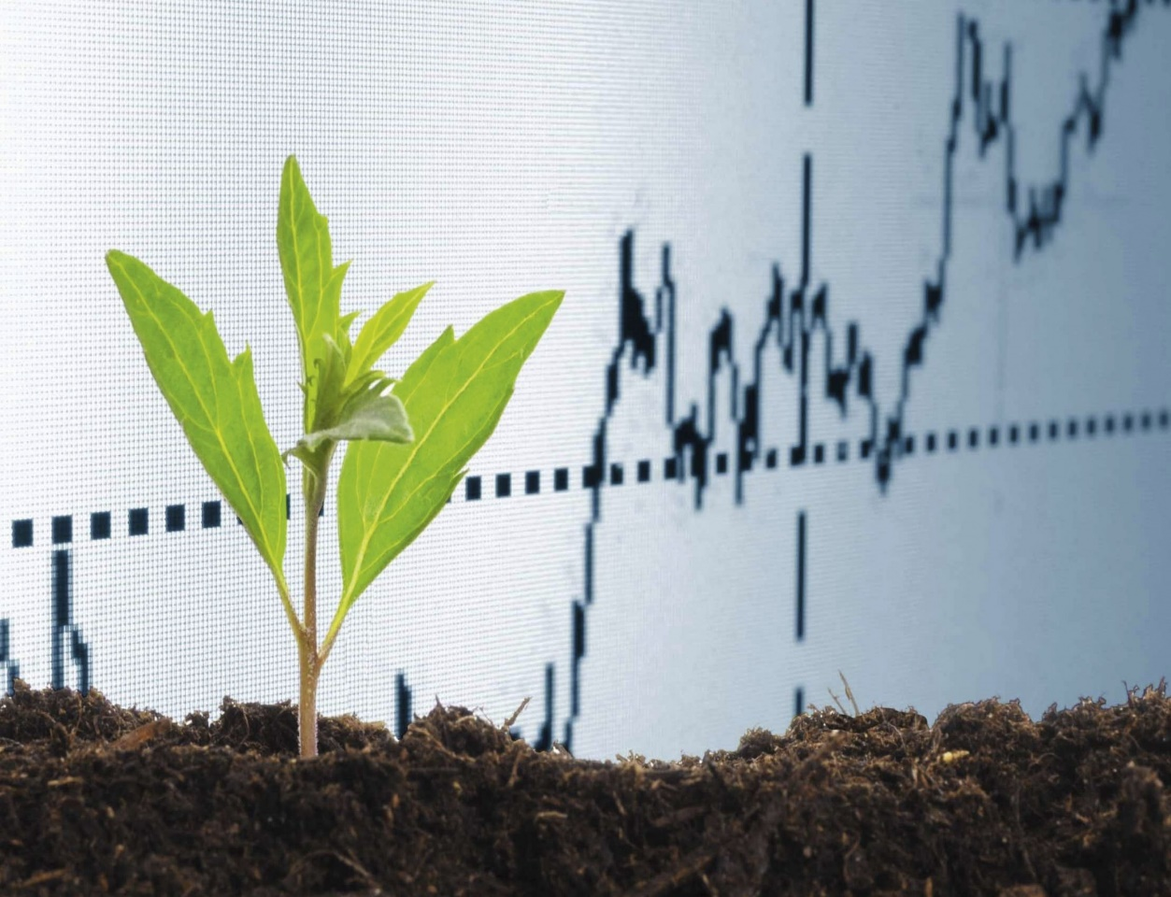
Природный капитал
Основное правило: Сохранение и обновление природного капитала, как основная цель экоориентированной экономики
Слабые стороны : Высокие требования к качеству социальной реакции на любые изменения
Возможности: Появление центров (столиц) природного капитала в регионе
Угрозы: Недостаточная сокорость реакции на изменения

Slide 11

Информационный капитал
Основное правило: Отсутствие асимметрии в структуре информации
Слабые стороны: недостаток интегрированных инструментов обработки информации
Возможности: Возможность планирования производства и затрат ресурсов
Угрозы: Зависимость от традиционных цепочек создания ценности

Slide 12

Рынки
Основное правило: Новые рынки и дистанционные методы продвижения экопродукции и услуг
Слабые стороны: ограничение предложения
Возможности: повышение качества продукции и услуг
Угрозы: рост стоимости в силу высоких экологических требований

